Slide 1
اللون البنفسجي

Slide 2
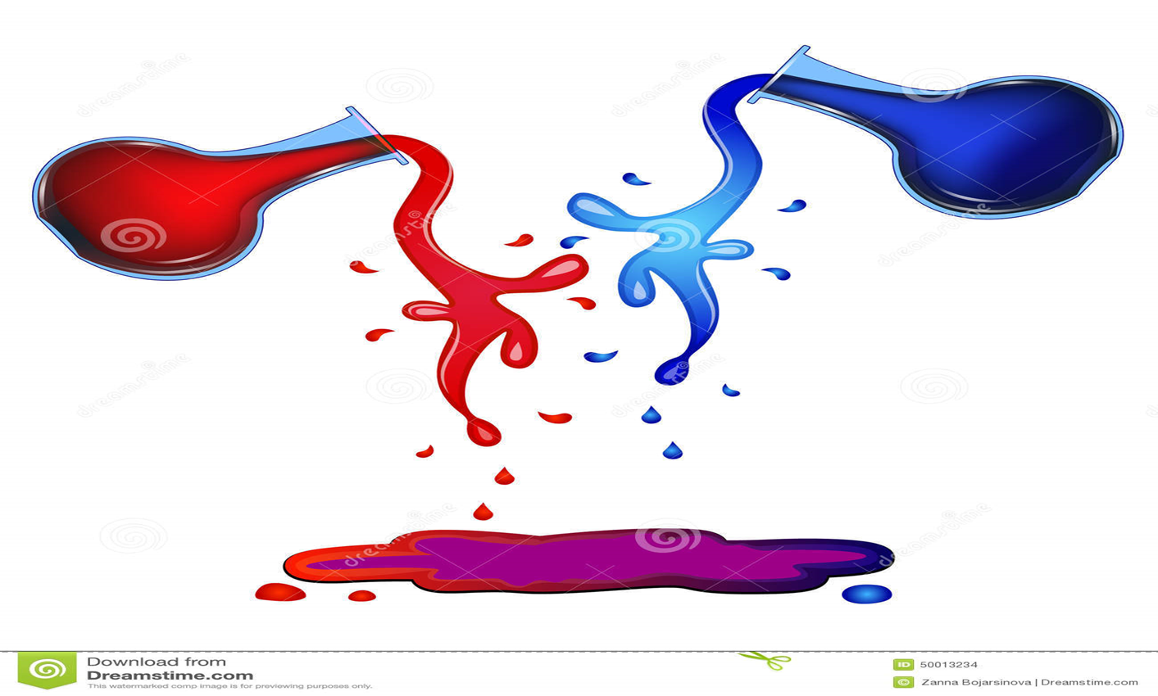
ينتج اللون البنفسجي عند مزج اللونين الأحمر و الأزرق معاَ

Slide 3
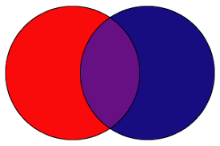

Slide 4
درجات اللون البنفسجي

Slide 5
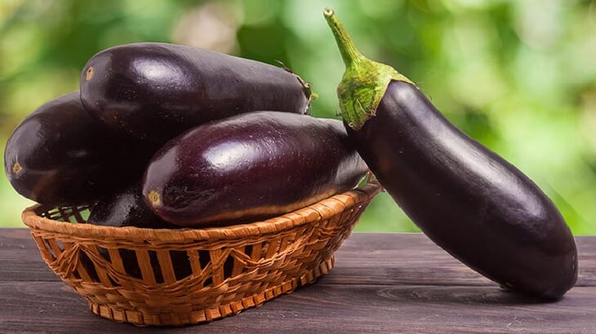
الباذنجان

Slide 6
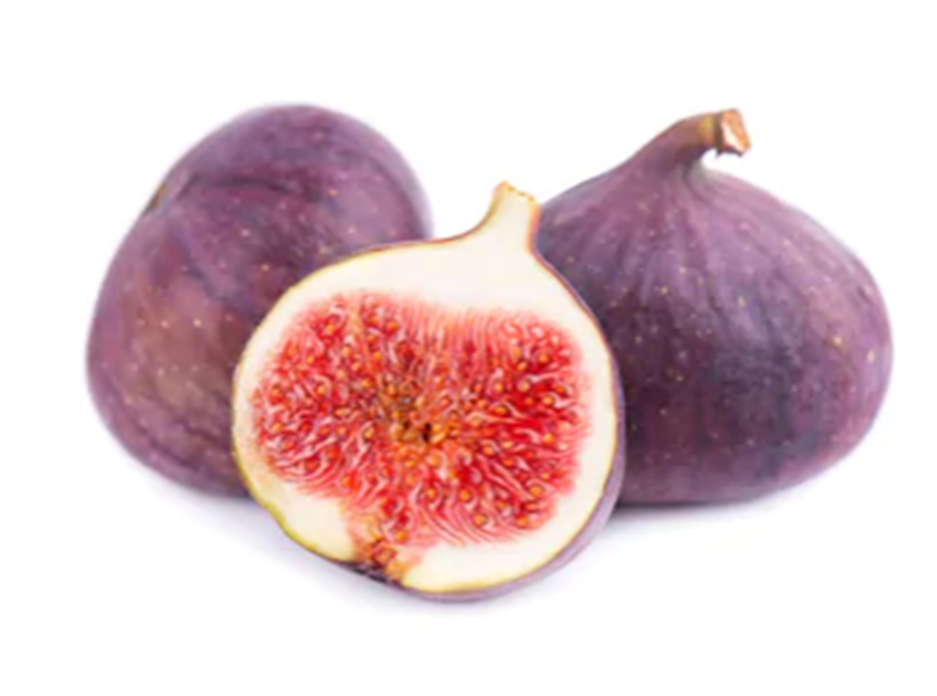
التين

Slide 7
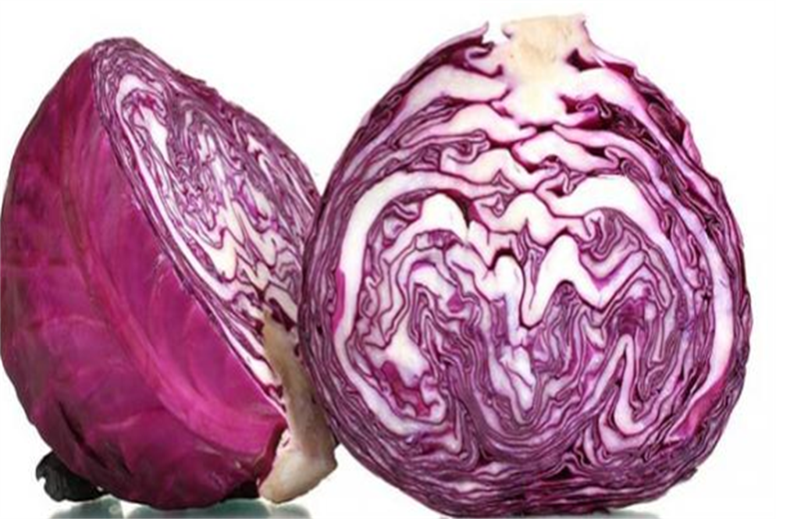
الملفوف

Slide 8
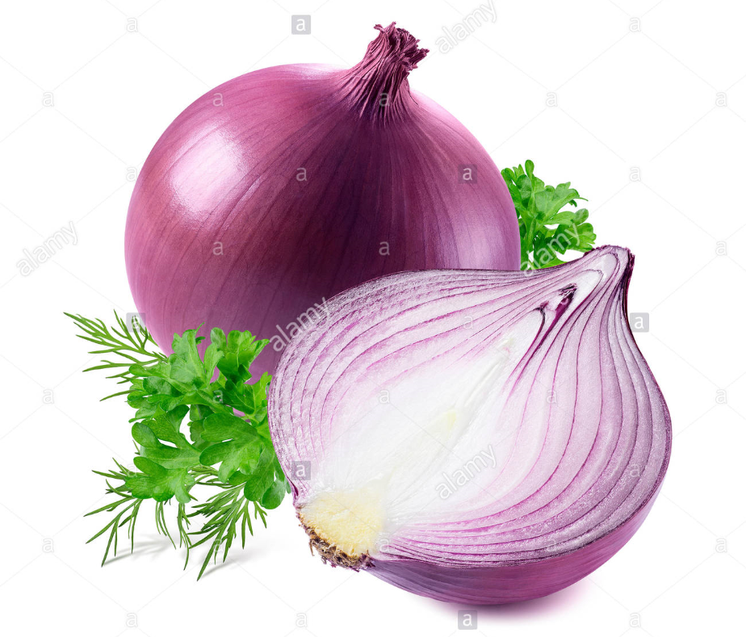
البصل

Slide 9
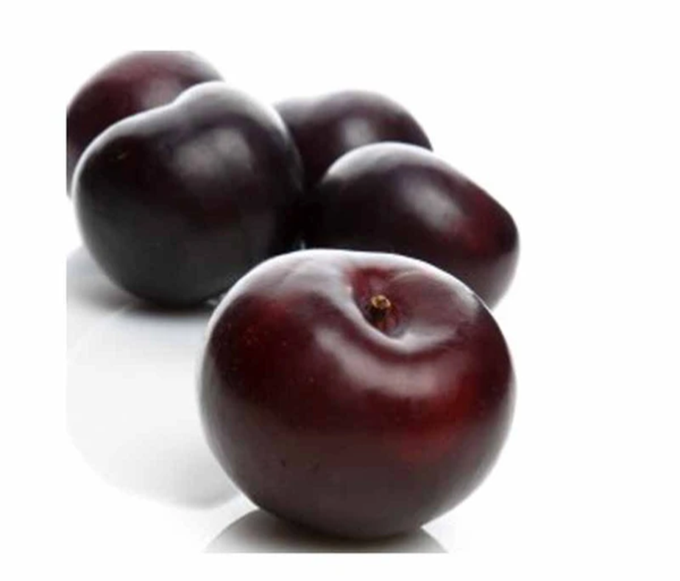
الخوخ

Slide 10
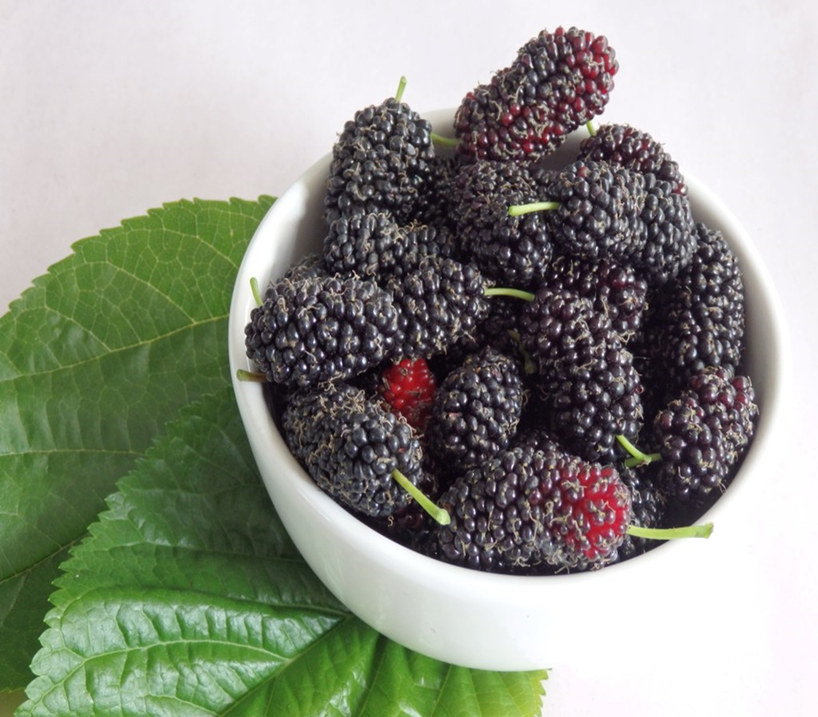
التوت

Slide 11
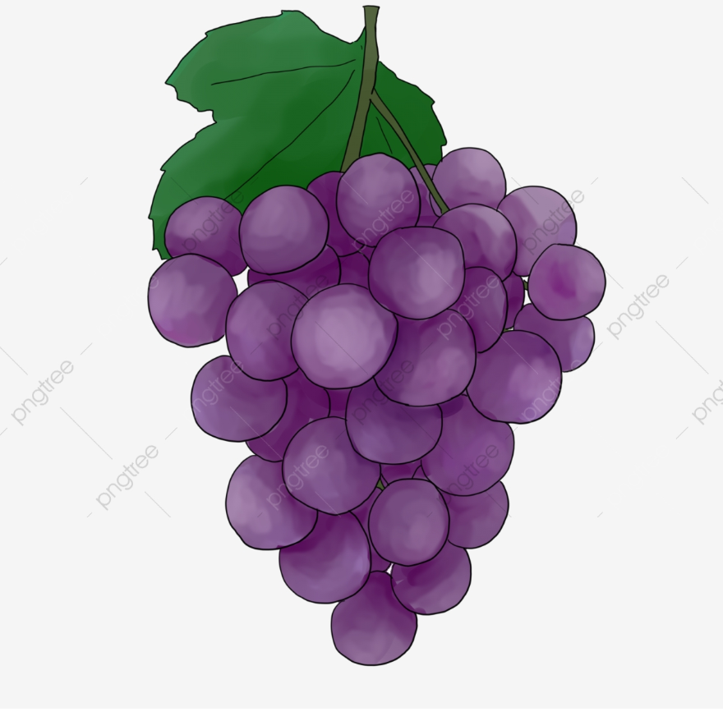
العنب

Slide 12
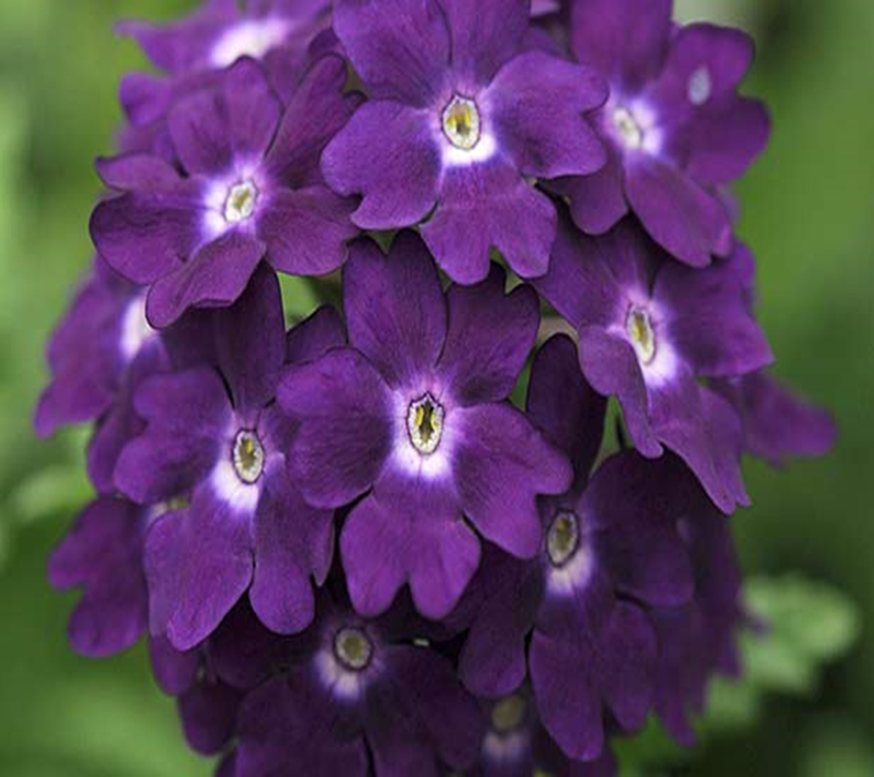
الازهار

Slide 13
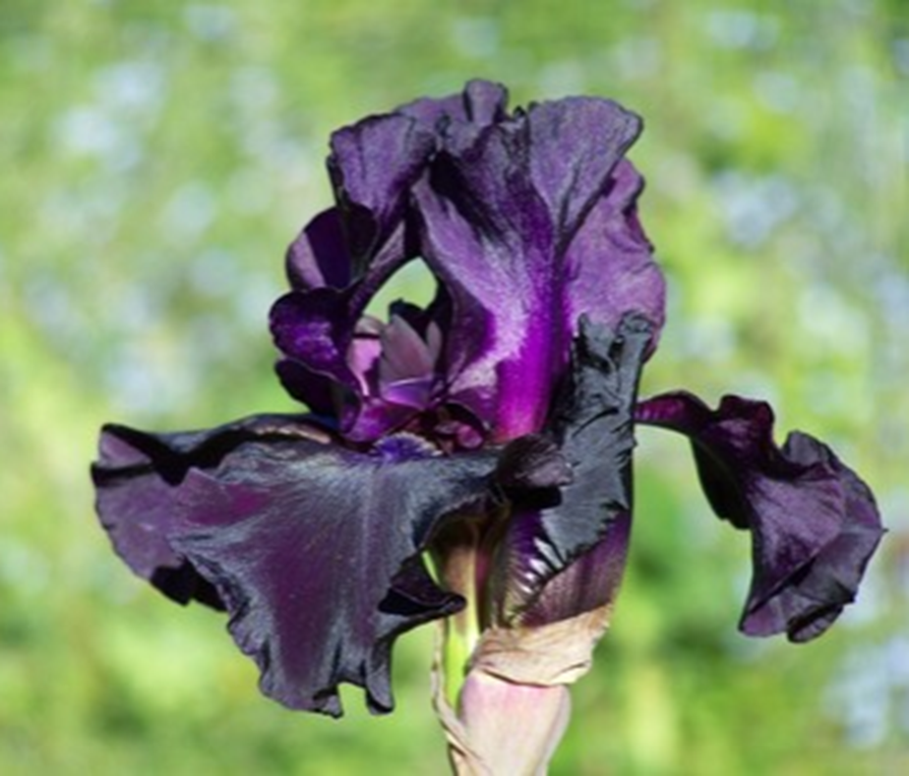
زهرة السوسنة السوداء

Slide 14
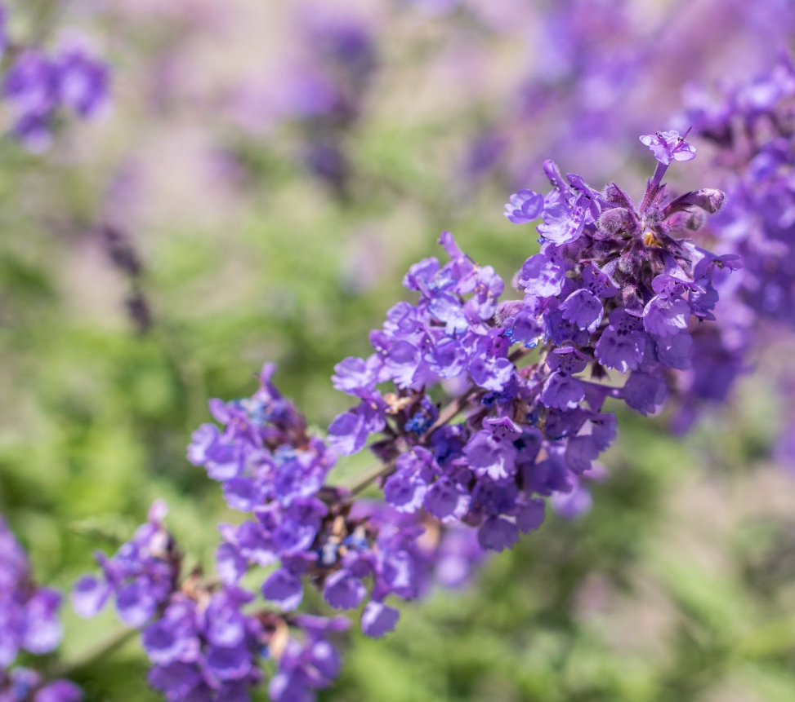
زهرة اللافندر

Slide 15
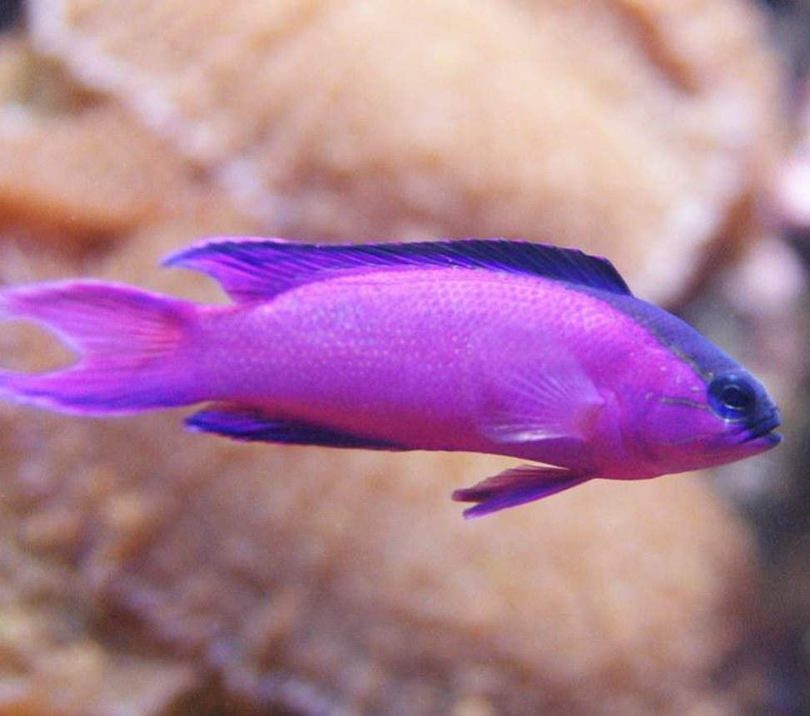
السمكة

Slide 16
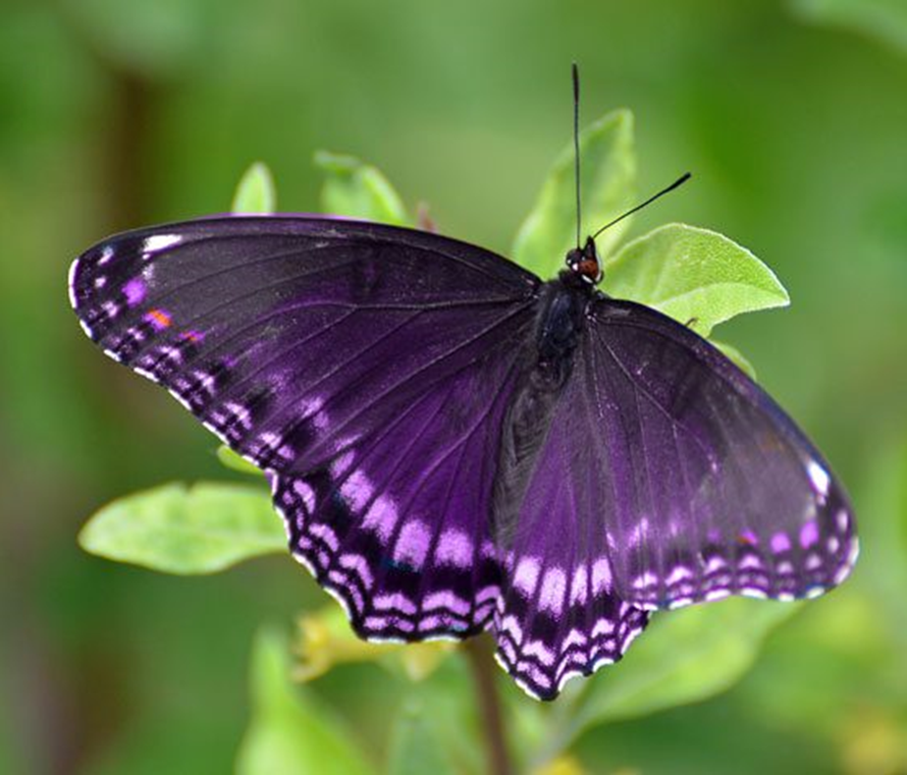
الفراشة

Slide 17
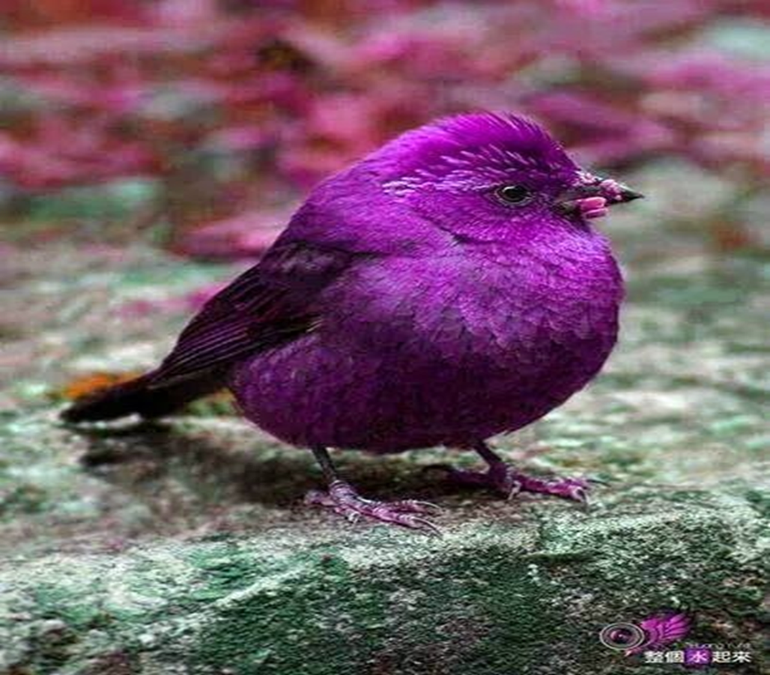
العصفور

